Slide 1
Дихання

Slide 2
Дихання людини складається з таких процесів:
1.Зовнішнє дихання
2.Дифузія газів
3.Перенос газів кров'ю
4.Дифузія газів між кров'ю і тканинами в тканинних капілярах.
5.Внутрішнє

Slide 3
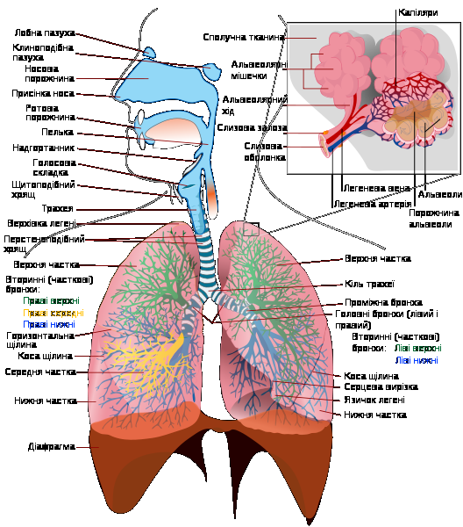

Slide 4
Процеси дихання та їх регуляція

Slide 5
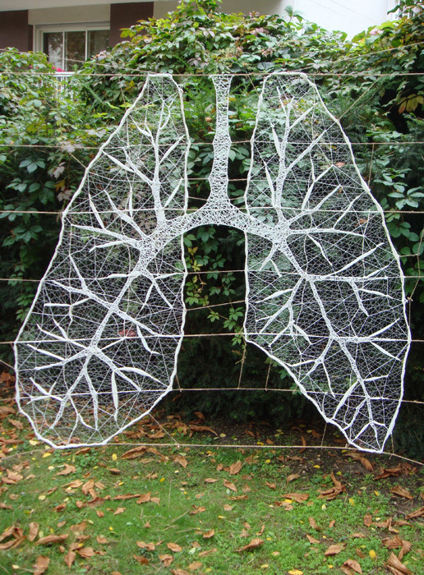

Slide 6
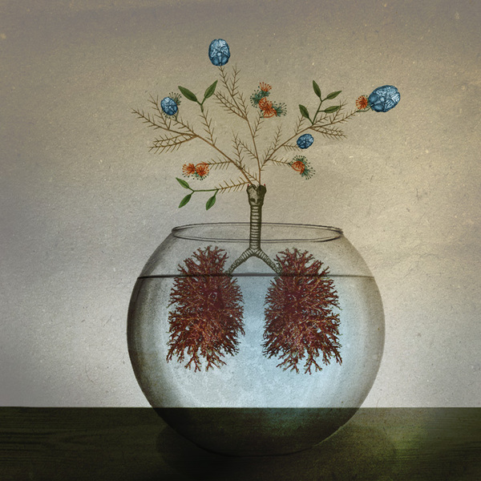

Slide 7
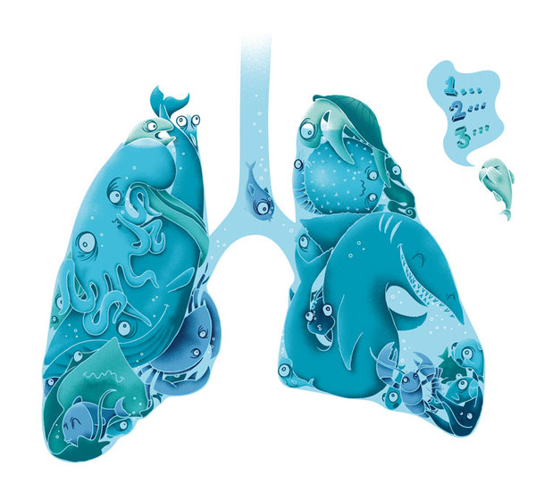

Slide 8
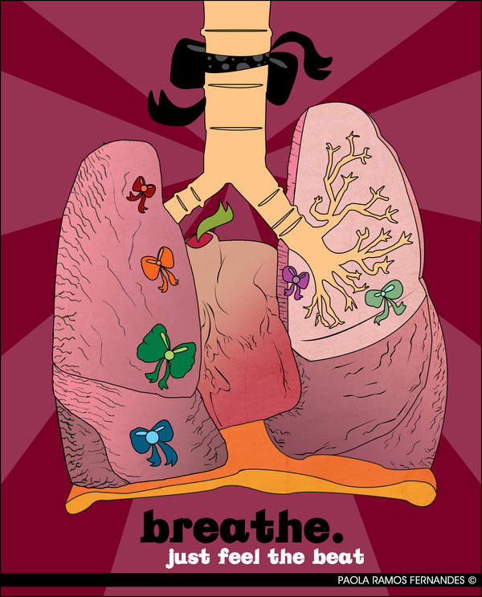

Slide 9
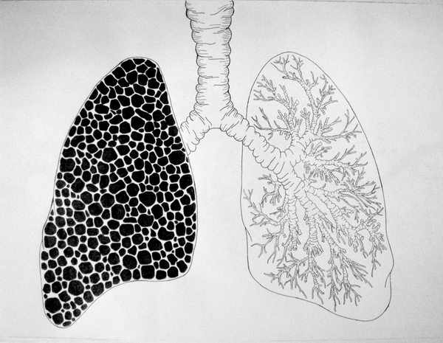

Slide 10
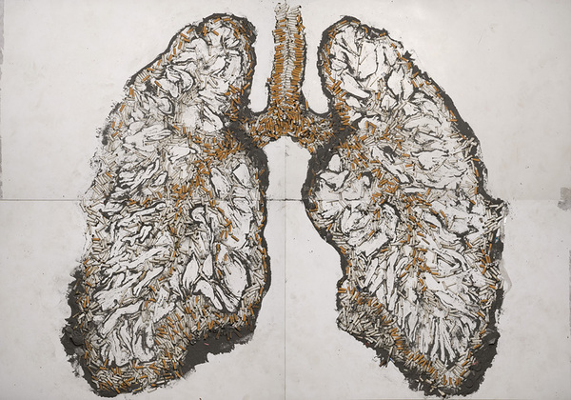

Slide 11
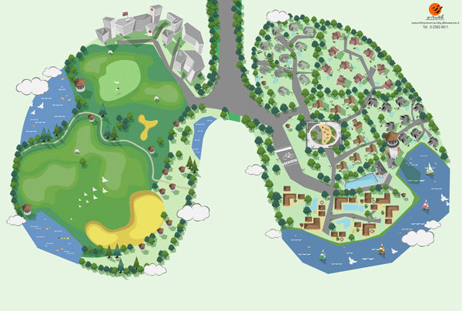

Slide 12
Дякуємо за увагу!

